Slide 1
EnergiaFiksu -Hyvinkää
Hankkeessa luotiin paikalliselle energianeuvonnalle palvelualusta, jonne on kerätty ajantasaista tietoa saatavilla olevista energia- ja korvausavustuksista, energiatehokkuustoimista sekä ilmastoystävällisistä lämmitysratkaisuista. Hankkeessa tehtiin kohdemarkkinointia pientaloalueille, joissa tiedettiin olevan paljon öljylämmitteisiä kiinteistöjä.
Hankkeen aikana uusi palvelualusta keräsi katselukertoja 3139 kappaletta. Palvelualusta ja aktiivinen markkinointi toivat uusia asiakkaita ennätysmäärän paikallisen energianeuvonnan piiriin. Kohde markkinoinnin tuomia hyötyjä ei pystytty vastausten perusteella arvioida, vaikka se toi energianeuvonnalle ja uudelle palvelualustalle näkyvyyttä.
Energianeuvonnan toteutuksen aloittamisesta ja palvelualustan monistamista lähikuntiin neuvotellaan hankkeen päätyttyä.
Vastuutaho:
Hyvinkään Lämpövoima Oy
Kokonaissumma: 25 000 €
Avustusosuus: 16 000 €
www.energiahelppi.fi
Lisätietoja:
Ville Rouvinen, Palveluinsinööri
ville.rouvinen@hlv.fi

Slide 2
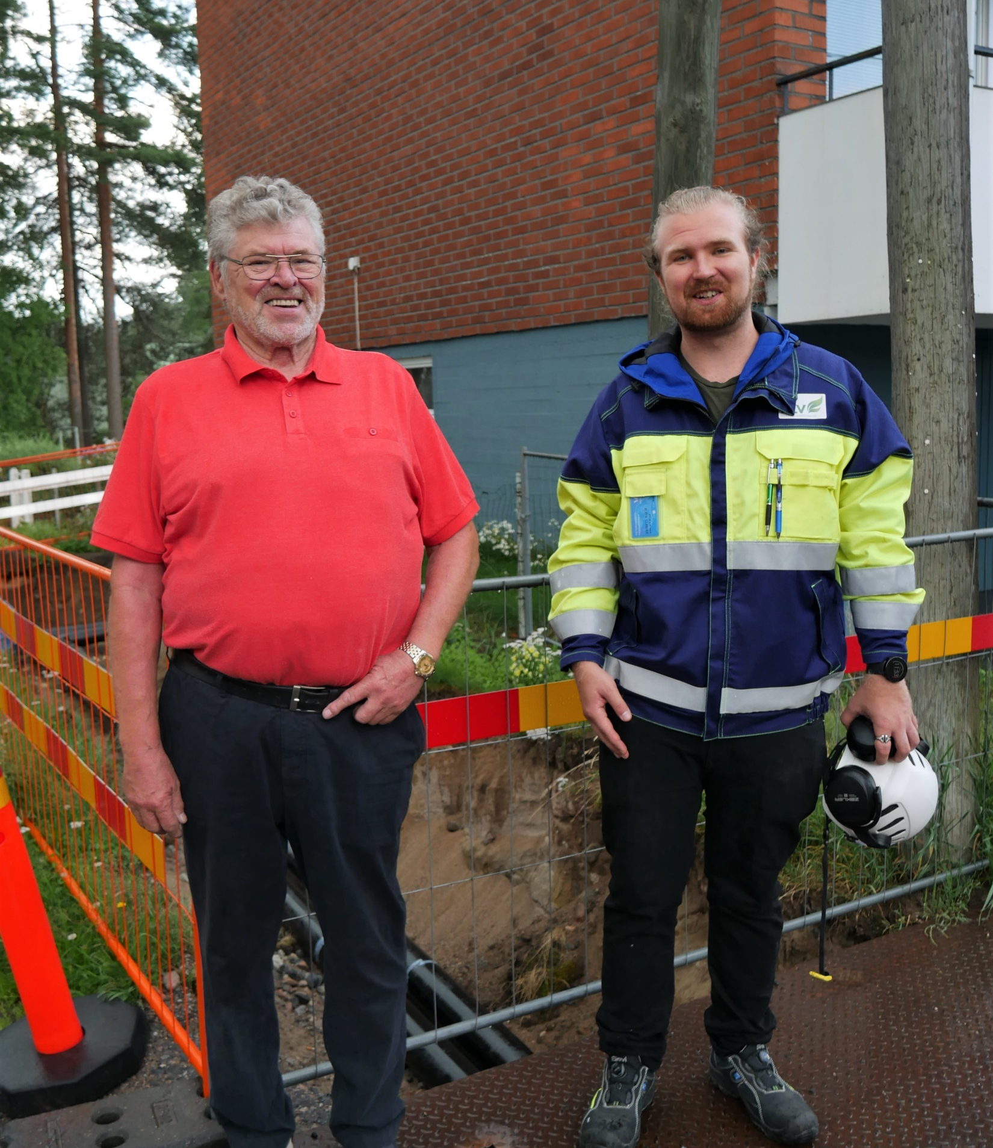
”
Hankkeella tuodaan hyvinkääläisten lähelle helposti lähestyttävä paikallinen energia- ja ympäristöasiantuntijuus. Hanke tukee myös alueellisia sekä valtakunnallisia ympäristötavoitteita.
- Ville Rouvinen, Palveluinsinööri

